Slide 1
Observations, écoute et relations outil, support et méthode d’accompagnement de la personne.
DF 1 : Accompagnement de la personne dans les actes essentiels de la vie quotidienne.
Intervenant : Céline D’halluin
2024-2025

Slide 2



Les symboles
Contenu
Indispensable
Quand je vois ce symbole, je consulte un document annexe
Quand je vois ce symbole, je prends le temps d’intégrer les informations.
Pour aller plus loin, je peux approfondir le sujet avec cette fiche mais je peux aussi passer mon tour.
Quand je vois ce symbole, je fais un exercice pratique, seul, en binôme ou en
groupe.

Slide 3
Introduction à la demi journée
Brain Storming :
Selon vous, en quoi l’écoute et l’observation sont essentielles à l’accompagnement éducatif ?

Slide 4
Programme de la demi journée
Observation et écoute : Indispensable à la construction de la relation éducative !
La relation d’aide
  Les échelles d’évaluation
    Evaluation de l’autonomie en lien avec les besoins de Virginia Henderson
    Evaluations sensorielles
  Expression des émotions et des besoins
  Expression de la douleur
La posture de l’AES dans le cadre des apprentissages et de l’autonomie
Les outils éducatifs de l’AES : Mallette pédagogique à constituer selon vos besoins!
  Structuration du temps
  Structuration des espaces

Slide 5
Objectifs
Comprendre l’intérêt de l’écoute et de l’observation dans la relation éducative.
Connaitre les fondamentaux de l’écoute active
Prendre connaissance des fondamentaux de la relation d’aide
Connaitre des outils d’évaluation de l’autonomie et du profil sensoriel
Connaitre les outils de structuration du temps et de l’espace
A la fin du temps de formation, vous pourrez réaliser votre propre auto évaluation en indiquant votre niveau d’atteinte de l’objectif :
A = Atteint PA = Partiellement atteint NA = Non atteint

Slide 6
Indépendance, autonomie et accompagnement : Définitions.
Selon Virginia Henderson, une personne indépendante parvient à satisfaire ses besoins, grâce à l’adoption de comportements appropriés, ou en accomplissant elle-même les actions sans l’aide d’autrui.
L’autonomie consiste à agir selon ses propres décisions. Une personne autonome a donc la capacité de décider de manière éclairée et adaptée, notamment en respectant les règles sociales et l’environnement dans lequel elle évolue. Elle a ses propres projets et s’investit dans leur réalisation.
Ainsi, une personne peut être dépendante, mais autonome.
L’accompagnement signifie « se joindre à quelqu’un pour aller où il va en même temps que lui. »
L’objectif de l’accompagnement est la direction vers laquelle la personne tend, plutôt que le résultat.

Slide 7
L’Aes, un professionnel observateur et à l’écoute.
Pour développer ou maintenir l’autonomie, l’AES observe et écoute attentivement la personne pour évaluer en continu ses besoins, et moduler son intervention.
Pour organiser ses observations et anticiper la transmission de celles-ci à l’équipe et/ou aux partenaires, l’AES peut utiliser des grilles déjà existantes .

Slide 8
L’écoute active
Les règles d’une écoute efficiente
Ne pas interrompre la personne Ecouter, c’est laisser la personne aller au bout de ce qu’elle a à exprimer | Ne pas parler de soi Ecouter ce n’est pas interférer avec ce qui est dit, ni ramener les choses à sa propre expérience. Faire preuve d’empathie consiste à laisser la personne parler et tenter d’identifier son ressenti.
Ne pas juger la personne Ecouter, c’est autoriser la personne à dire ce qu’il ressent de plus intime. Par exemple, une personne dit qu’elle aurait préféré être morte. | Ne pas nier ou minimiser le ressenti de la personne Exemple, une dame agée exprime qu’elle se sent seule. L’AES répond que ses enfants viennent la voir. Cette réponse minimise le sentiment de solitude de la personne âgée.

Slide 9

Evaluation Sensorielle
L’évaluation sensorielle permet de définir le profil sensoriel d’une personne.
Très utilisée auprès des personnes ayant un TSA, les évaluations sensorielles peuvent être généralisées à d’autres situations de handicaps.
Une personne peut être distinctement hypo sensible et/ou hyper sensible pour chacun de ses sens.
L’adaptation environnementale permet, à l’issue de ces évaluations, de mettre la personne en situation de confort afin de lui redonner une disponibilité aux apprentissages.
Test pour définir un profil sensorielle
https://www.autismediffusion.com/Files/21499/16926019329653.pdf
L’évaluation sensorielle de Bogdashina de 1983 évalue les 7 sens incluant la proprioception et la perception vestibulaire.
- La proprioception (ou sensibilité profonde) est la perception que nous avons de notre positionnement dans l'espace, ce qui nous permet de rester en équilibre.
- Le système vestibulaire est un organe sensoriel situé dans l'oreille interne qui contribue à la sensation de mouvement et à l'équilibre

Slide 10

Expression des besoins
Le recueil des besoins de l’usager pour réviser le projet personnaliser peut nécessiter des aides à l’expression.
Des cartes besoins peuvent être utilisées.
Voici un document qui vous permettra de réaliser votre propre support.
cartes à imprimer besoins-jeu-CNV-1.pdf

Slide 11
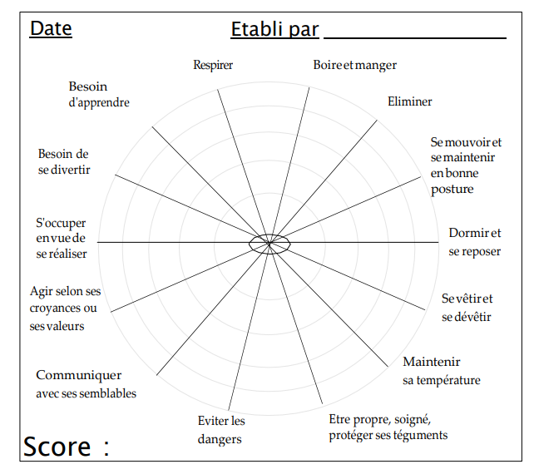
Evaluation de l’autonomie
La grille d’évaluation des besoins selon Virginia Henderson est un outil simple d’évaluation. Il faut chiffrer de 1 à 4.
1 correspond au niveau d’autonomie le plus important et étant positionné à l’extérieur et le 4 vers le centre correspondant au niveau d’autonomie le plus faible. Il est également possible de relier les points faciliter la visualisation et le comparatif entre les différentes évaluation.
https://www.famidac.fr/IMG/pdf/evaluation-grille-des-quatorze-besoins-fondamentaux-virginia-henderson.pdf

Slide 12
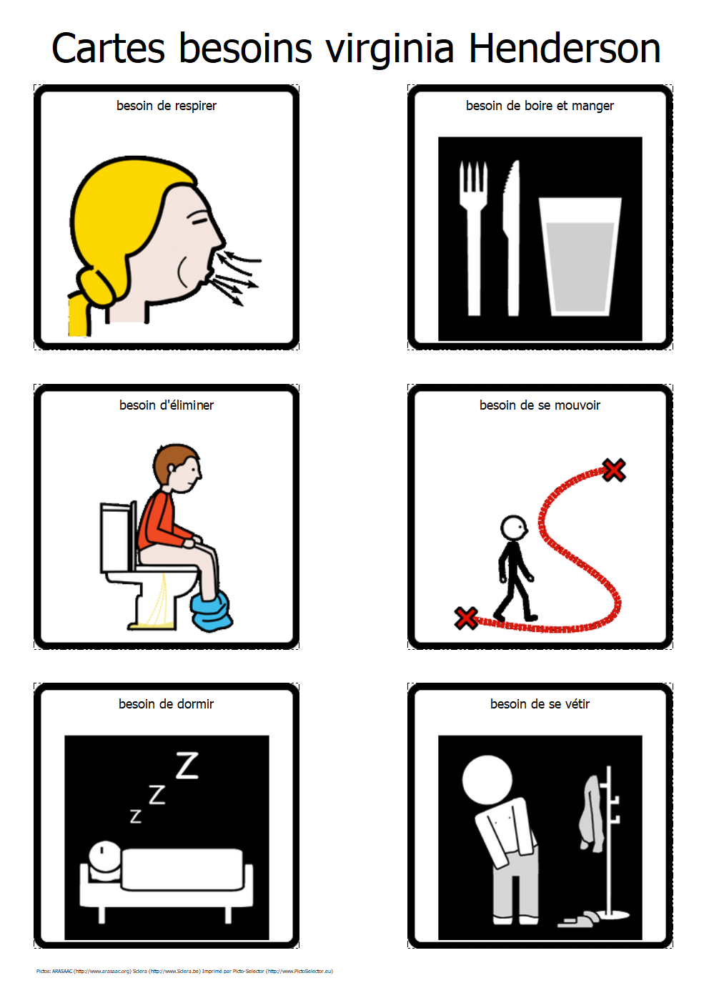
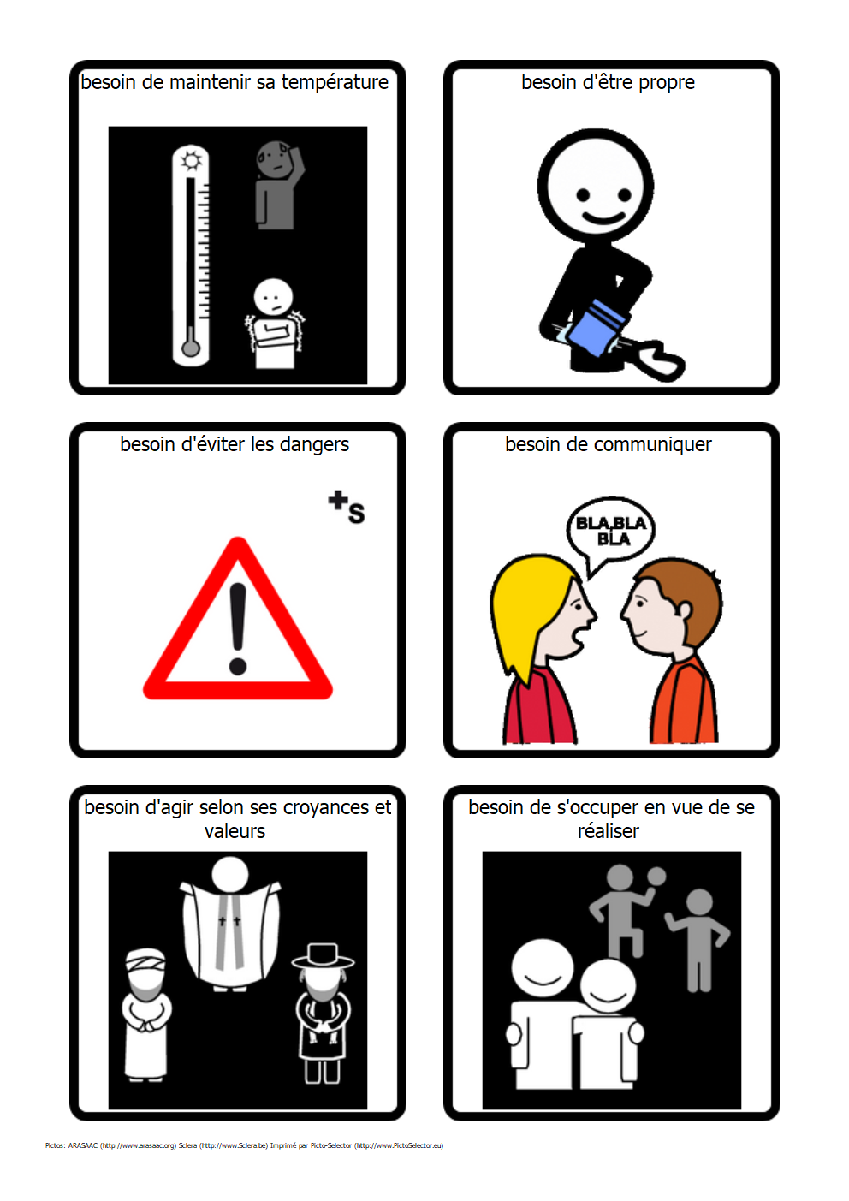
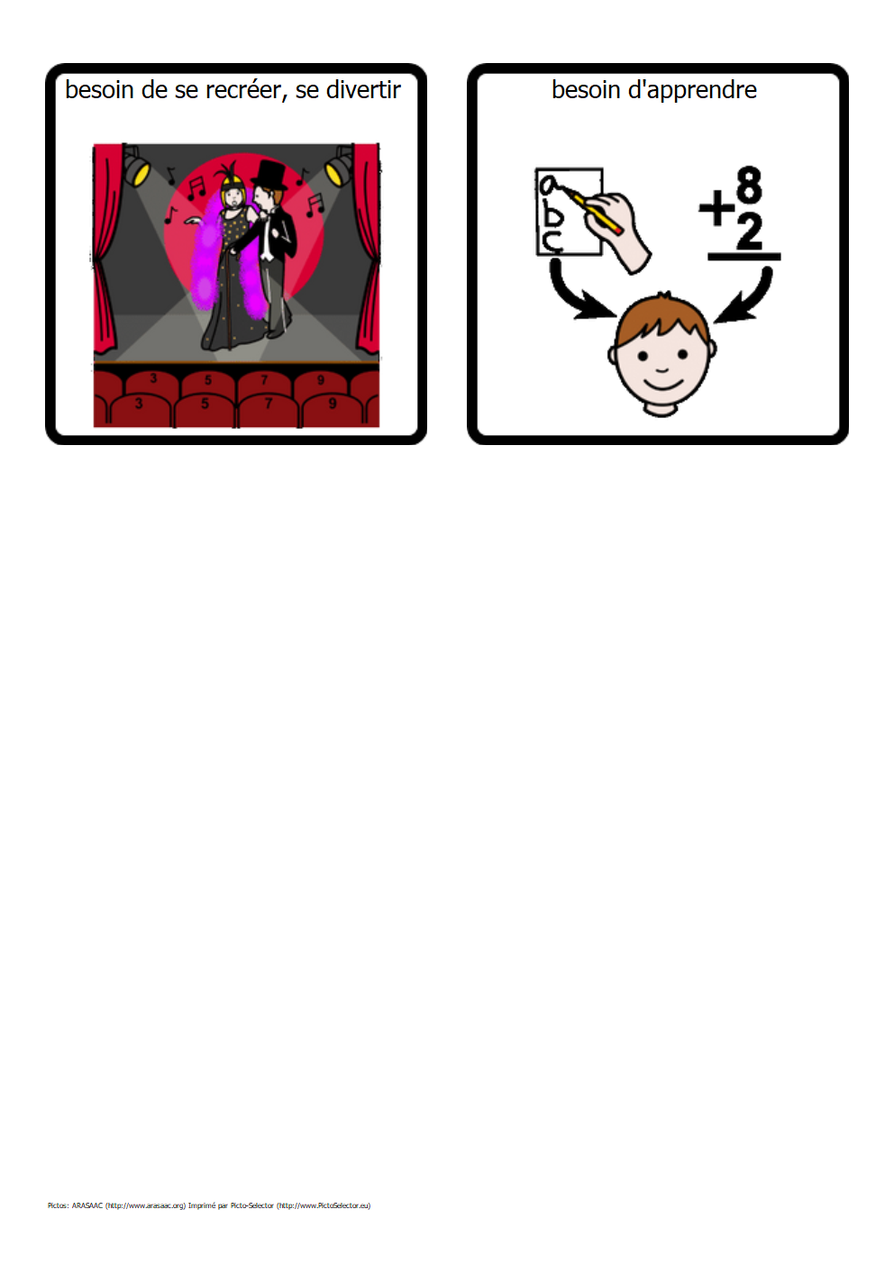

Slide 13
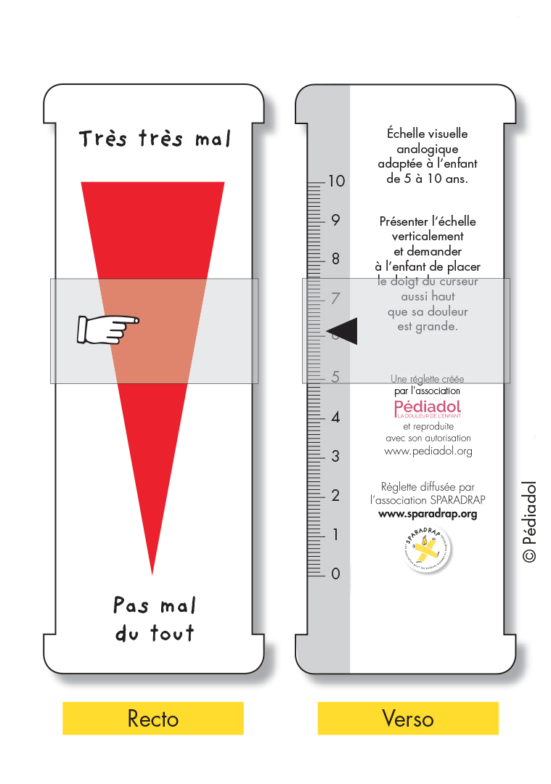
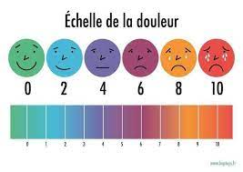
Evaluer la douleur

Slide 14
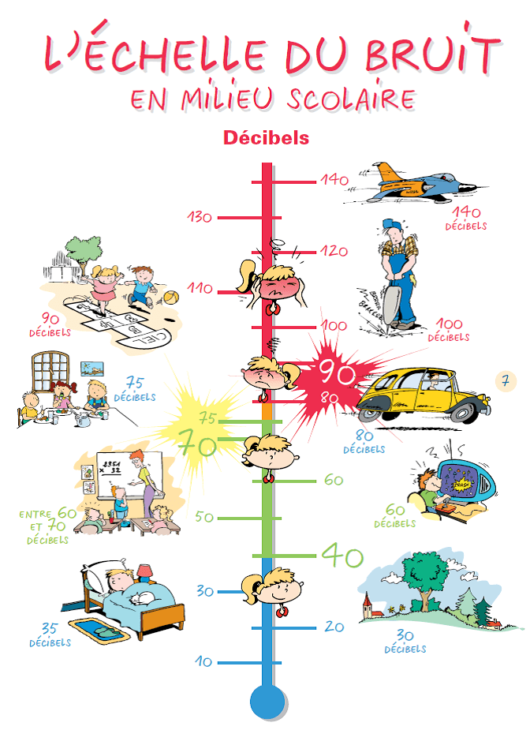
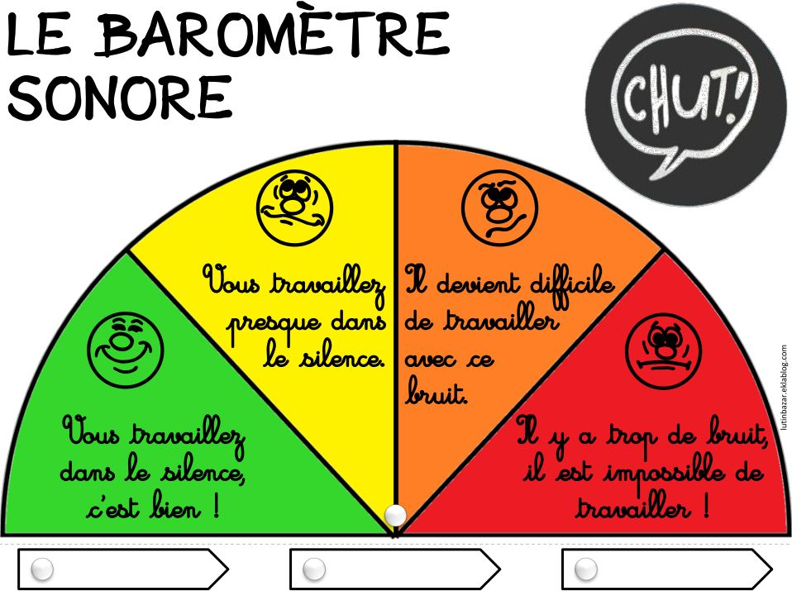
Echelle sonore

Slide 15
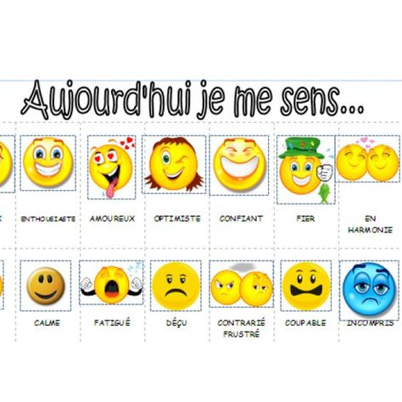
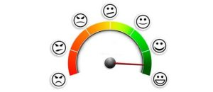
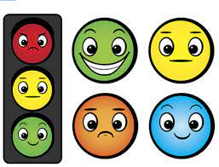
Décodage émotionnel

Slide 16
La relation d’aide
Les sept fondamentaux de la relation d’aide
Être là
Être présent physiquement
et psychologi-
quement
Ecouter
Être disponible pour accueillir la parole de l’autre
Accepter
Être ouvert à l’autre, ne pas attendre qu’il change, accepter de s’occuper de lui
Respecter
Estimer l’autre, le considérer, respecter sa dignité
Être empathique
Identifier et compren
dre la difficulté de l’autre
Être authentique
Rester soi même dans la relation, conserver sa spontanéité
Être congruent
Créer une harmonie entre nos pensées, nos paroles et nos actions

Slide 17
L’accompagnement à l’autonomie, une posture à ajuster
Laisser Faire
Faire Faire
Faire
Avec
Faire
À la place
Notes:
Donnez des exemples d’accompagnements à la douche ou au repas avec une posture de laisser faire, faire faire, faire avec…

Slide 18
La posture professionnelle et les aides aux apprentissages
La posture professionnelle
Les supports visuels
La structuration du temps
Les déroulés d’action/ Les pictogrammes
La structuration de l’espace
Les échelles d’évaluation (douleur, bruit, émotionnelle…)
Les grilles d’évaluation de l’autonomie
L’évaluation sensorielle

Slide 19
Les supports visuels
Les plannings visuels quotidien, hebdomadaires, ou mensuel sont l’un des supports de base de l’accompagnement. Ils permettent de se repérer dans le temps. Il est important d’adapter la projection dans le temps aux capacités de la personnes ( journalier, hebdomadaire, mensuel…). Une visualisation trop éloignée de la capacités de projection dans le temps peut à l’inverse générer de l’angoisse.
  Un fléchage peut indiquer le moment actuel sur le support ou ; les images des moments passés sont enlevés au cour de la journée.
  Certains plannings seront mobiles car la personne peut avoir besoin de l’avoir avec elle en continue pour s’y référer parfois plusieurs fois par heure.
Le planning visuel des présences de l’équipe éducative. L’un des sujets de préoccupation des personnes accompagnées est souvent: « qui est là , quand? »
C’est un outils nécessaire pour les publics qui ont besoin de repères et/ou de réassurance.

Slide 20
La posture de l’AES dans l’accompagnement
Le 1er outil de travail de l’AES est sa propre posture professionnelle dans les actes de la vie quotidienne.
Les phases d’apprentissage sont accompagnées par une posture éducative différentes :
  Faire à la place. L’AES réalise l’action. Il peut accompagner ses gestes d’explication pour préparer à une acquisition future. Il peut également montrer les actions sur un support visuel.
  Exemple : « Je te lave les cheveux. Je commence par mouiller tes cheveux, je met le shampooing, je frotte sur ta tête, je frotte au dessus de tes oreilles, je frotte dans ta nuque ». L’enchainement sera toujours le même.
  Faire avec (besoin d’une présence physique).
    L’AES positionne ses mains sur celles de la personnes pour initier le mouvement et/ou il accompagne de la consigne verbale.
    L’AES peut simplement donner des consignes pour enclencher chaque étape de l’action. Exemple : « Tu mouilles tes cheveux. Tu mets le shampooing, tu frottes sur le dessus de ta tête…. » Les consignes sont simples.
    L’AES indique les étapes sur un support visuel. Il n’y a plus d’intervention verbale.
  Donner à faire (besoin que l’action soit impulsée par l’AES). Exemple : L’AES indique qu’il est l’heure d’aller aller la douche soit de manière verbale avec un mot unique ou une phrase. Il peut également indiquer l’action sur un planning visuel ou en donnant un objet qui symbolise l’action.
  Laisser faire (acquisition de la prise d’initiative par la personne accompagnée). L’AES reste disponible pour répondre à un éventuel besoin.

Slide 21
Accompagner l’apprentissage
Les phases essentielles de l’apprentissage
Prise de connaissance de l’information
Intégration de l’apprentissage grâce à la répétition
Généralisation de l’apprentissage dans l’environnement

Slide 22
Accompagner dans une démarche d’autonomie, une utopie nécessaire!
L’accompagnement nécessite généralement la mise en place de support de soutien qui favorisent une progression.
La recherche d’autonomie implique la nécessité d’évaluer si les soutiens mis en place sont toujours nécessaires.
La phase de dés étayage doit être progressive et ajustée aux ressources de la personne.
Certains soutiens devront être mis en place durablement.
Mise en place d’un étayage
Phase de dés étayage

Slide 23
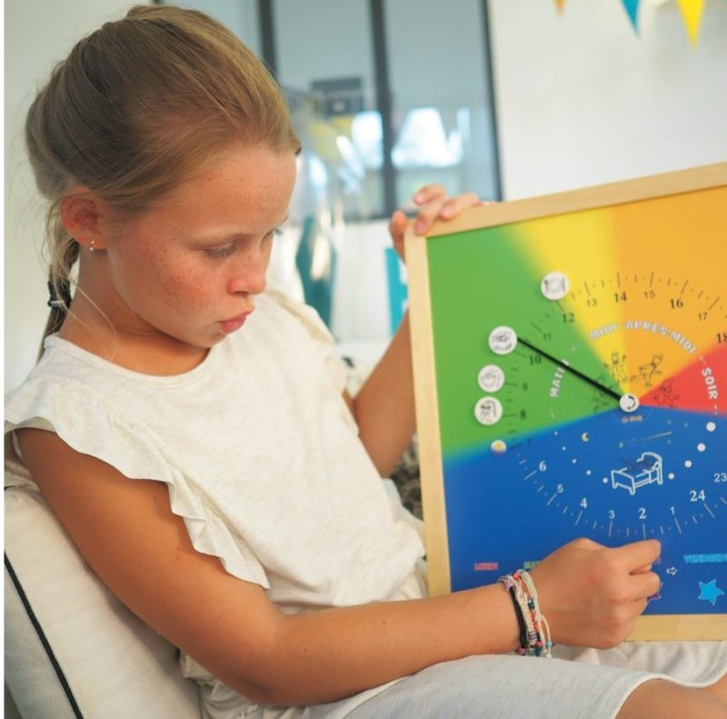
Structurer le temps

Slide 24
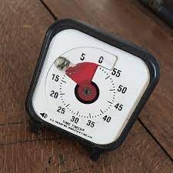
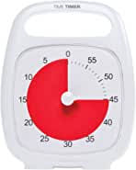
Le Timer

Slide 25
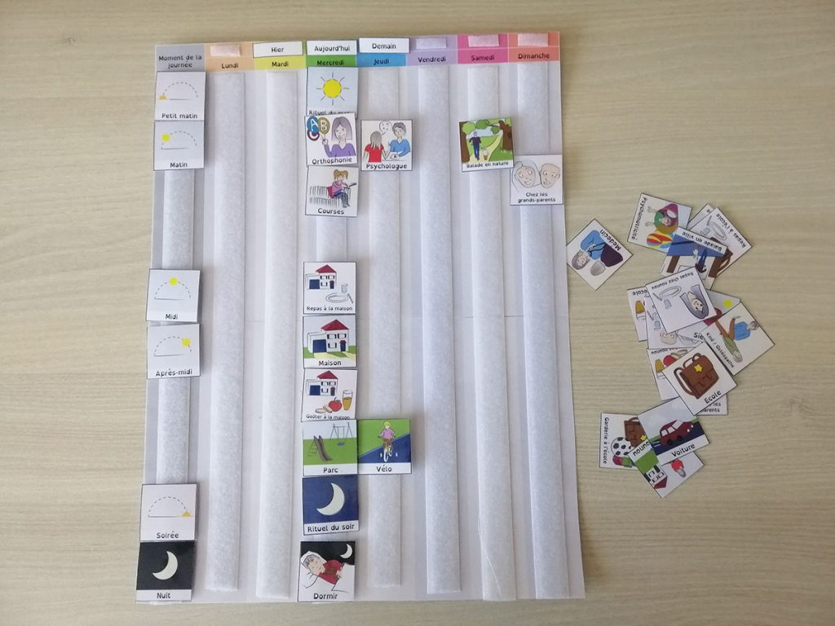
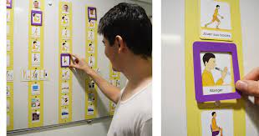
Plannings et pictogrammes

Slide 26
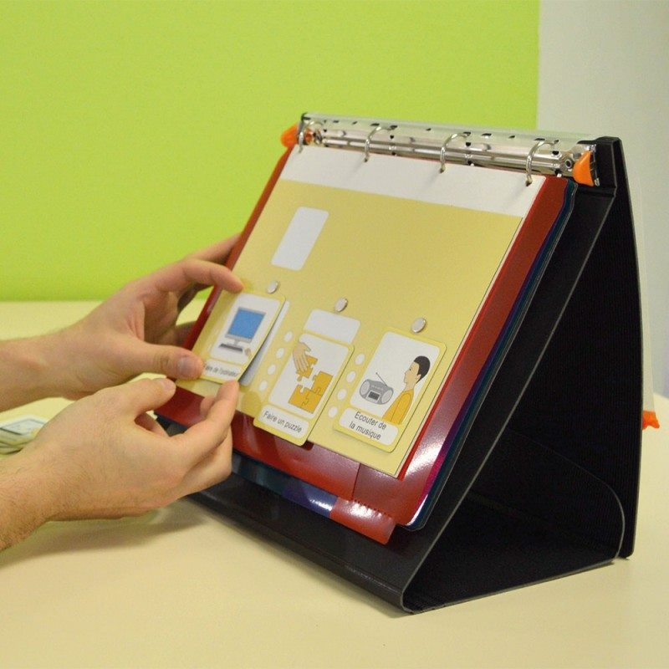

Slide 27
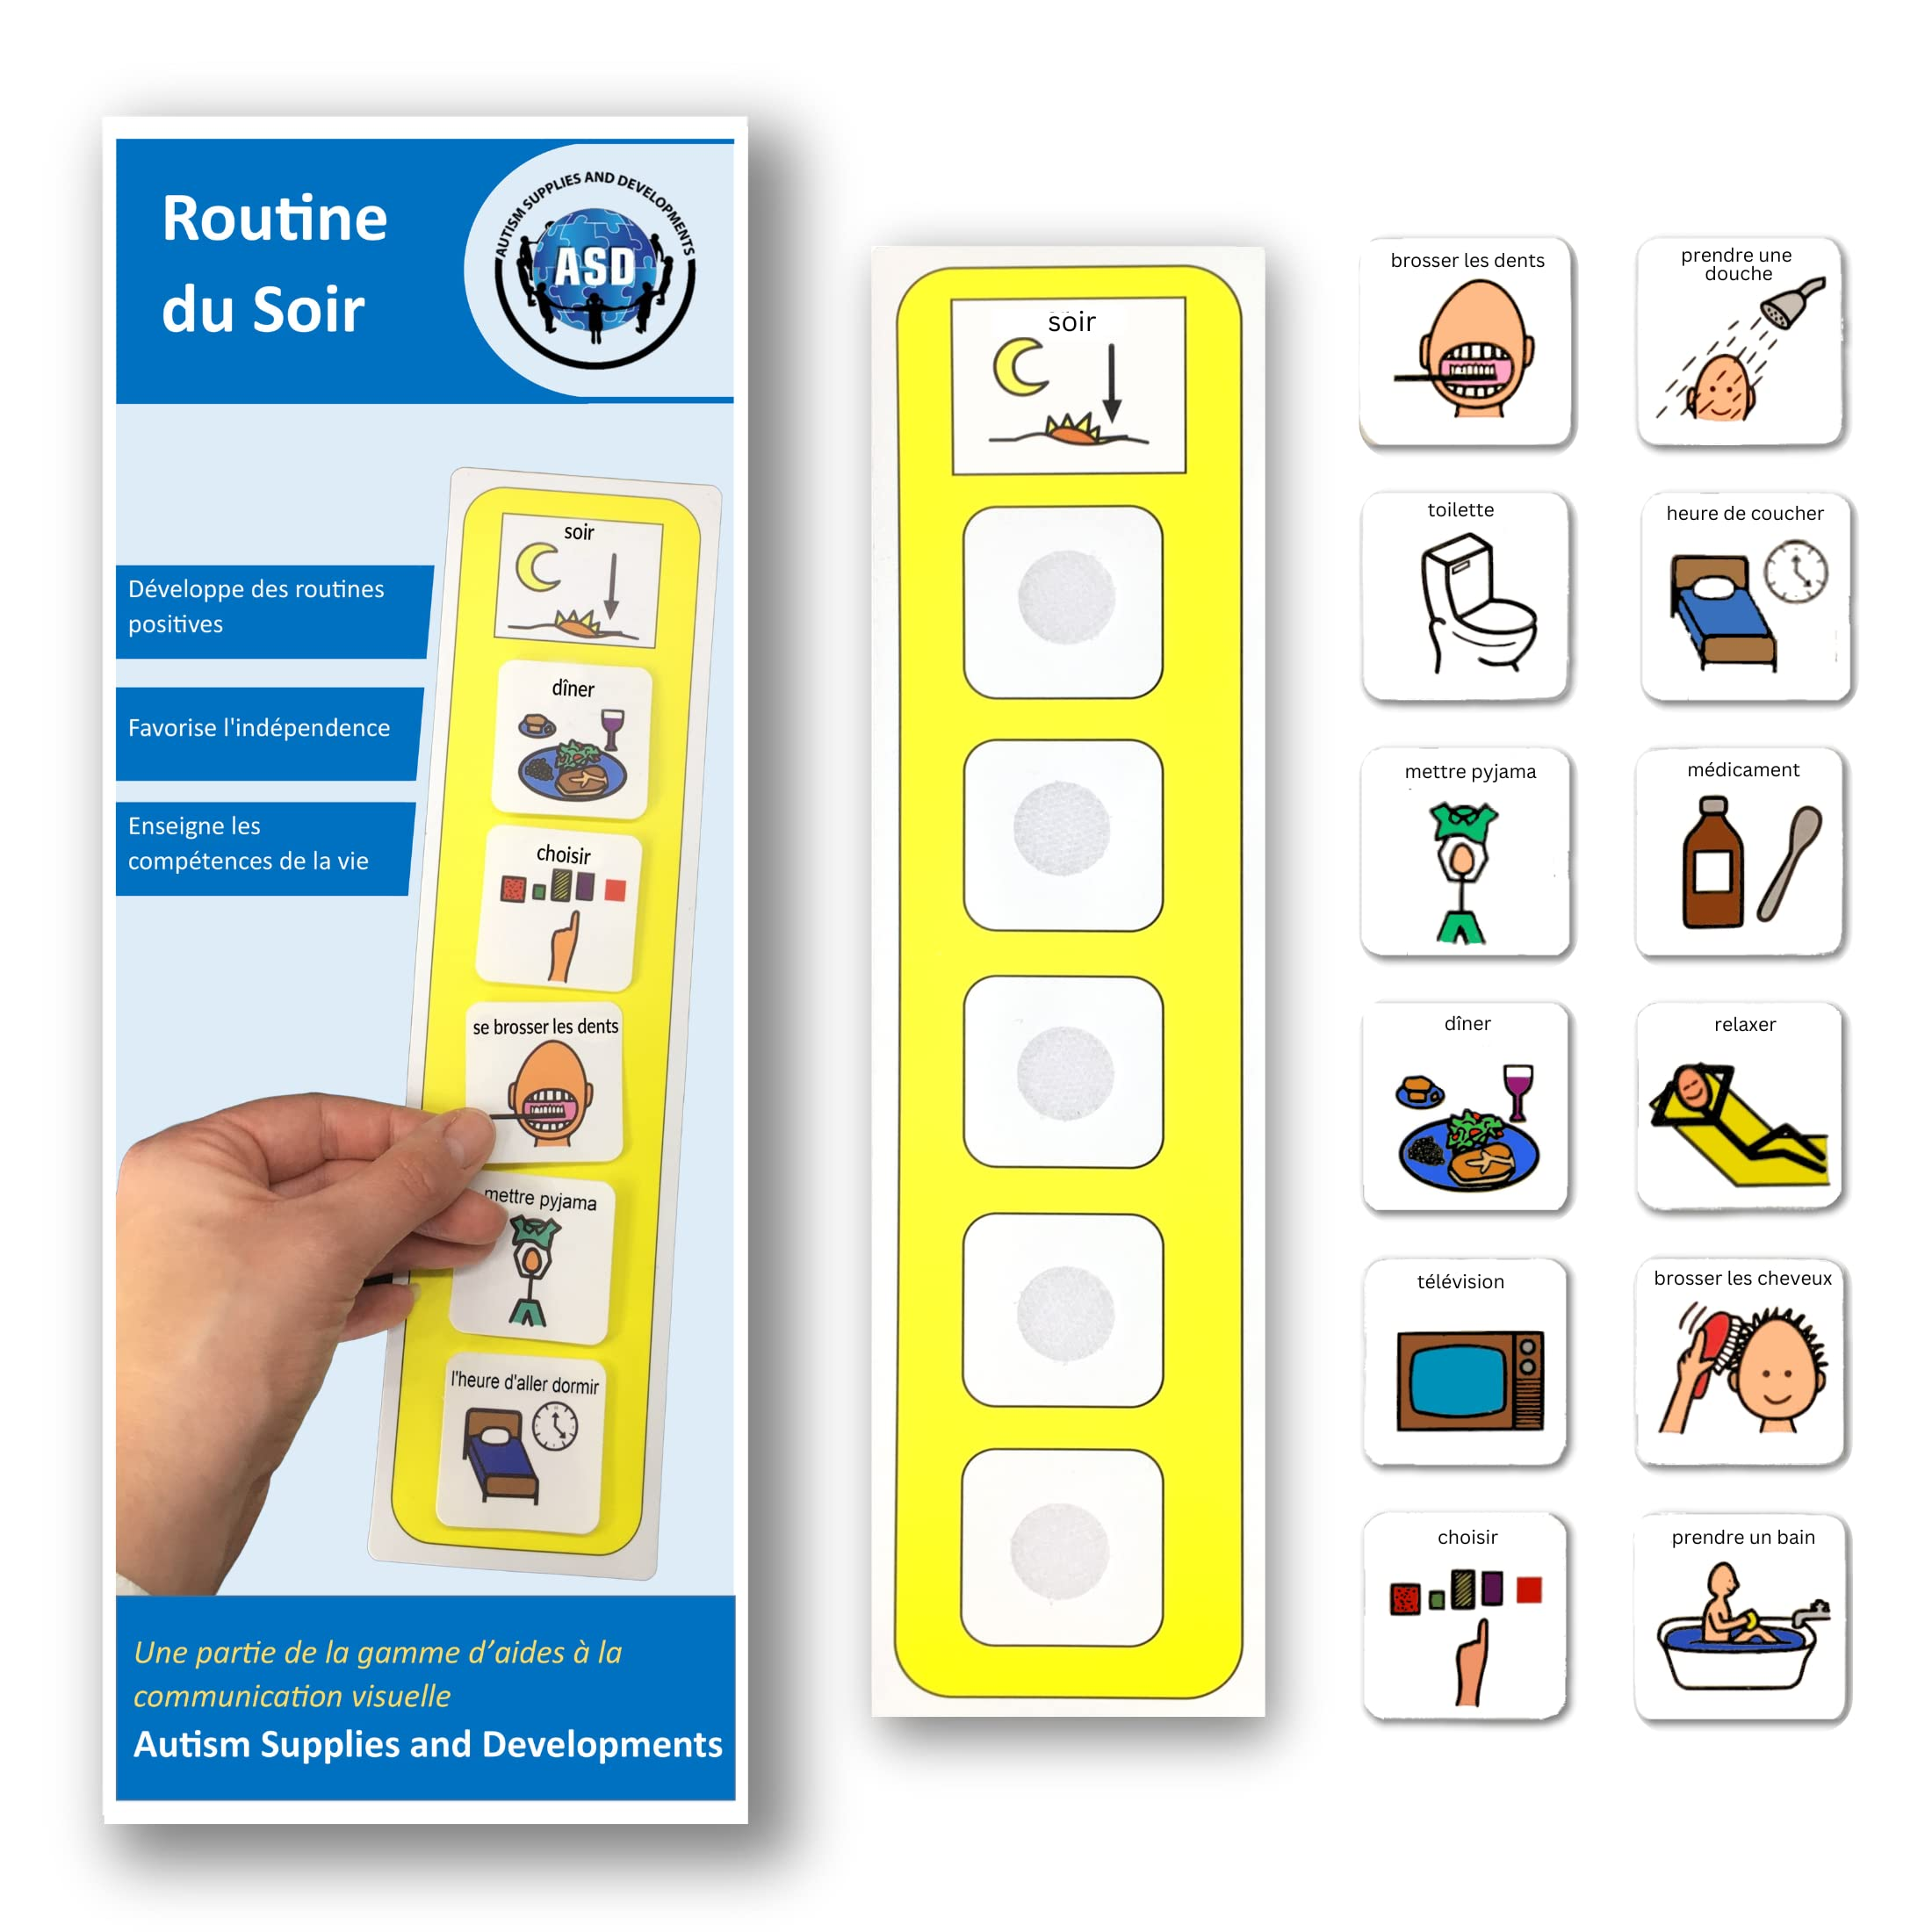

Slide 28


Slide 29

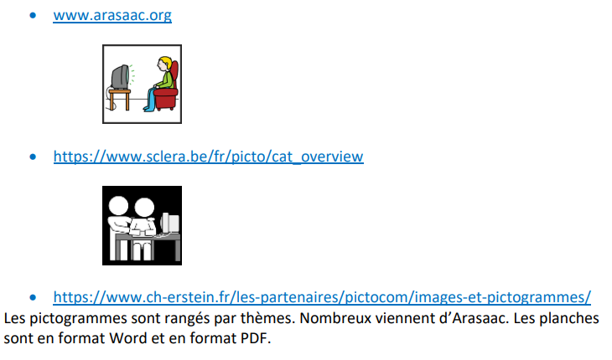
Banques de données pictogrammes
ressources_pictogrammes_0.pdf
Lien pour accéder à l’ensemble des banques de données de pictogrammes pour réaliser vous-même vos supports de plannings et outils de communication.

Slide 30
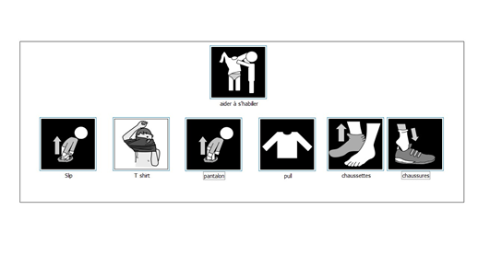

Slide 31
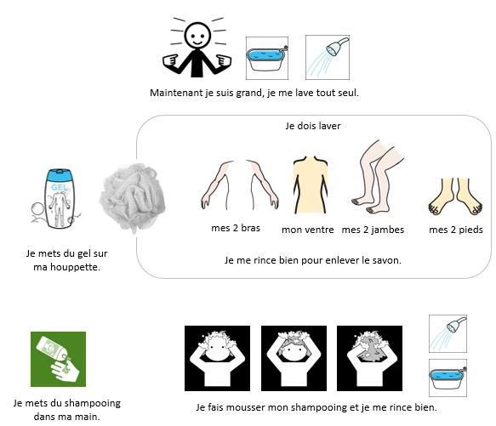

Slide 32
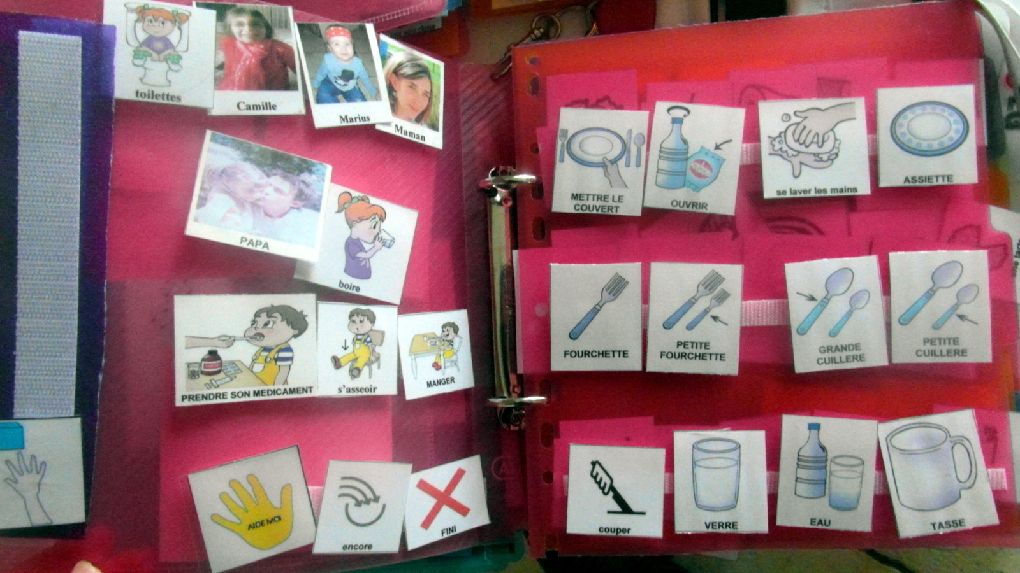
Classeur de communication

Slide 33
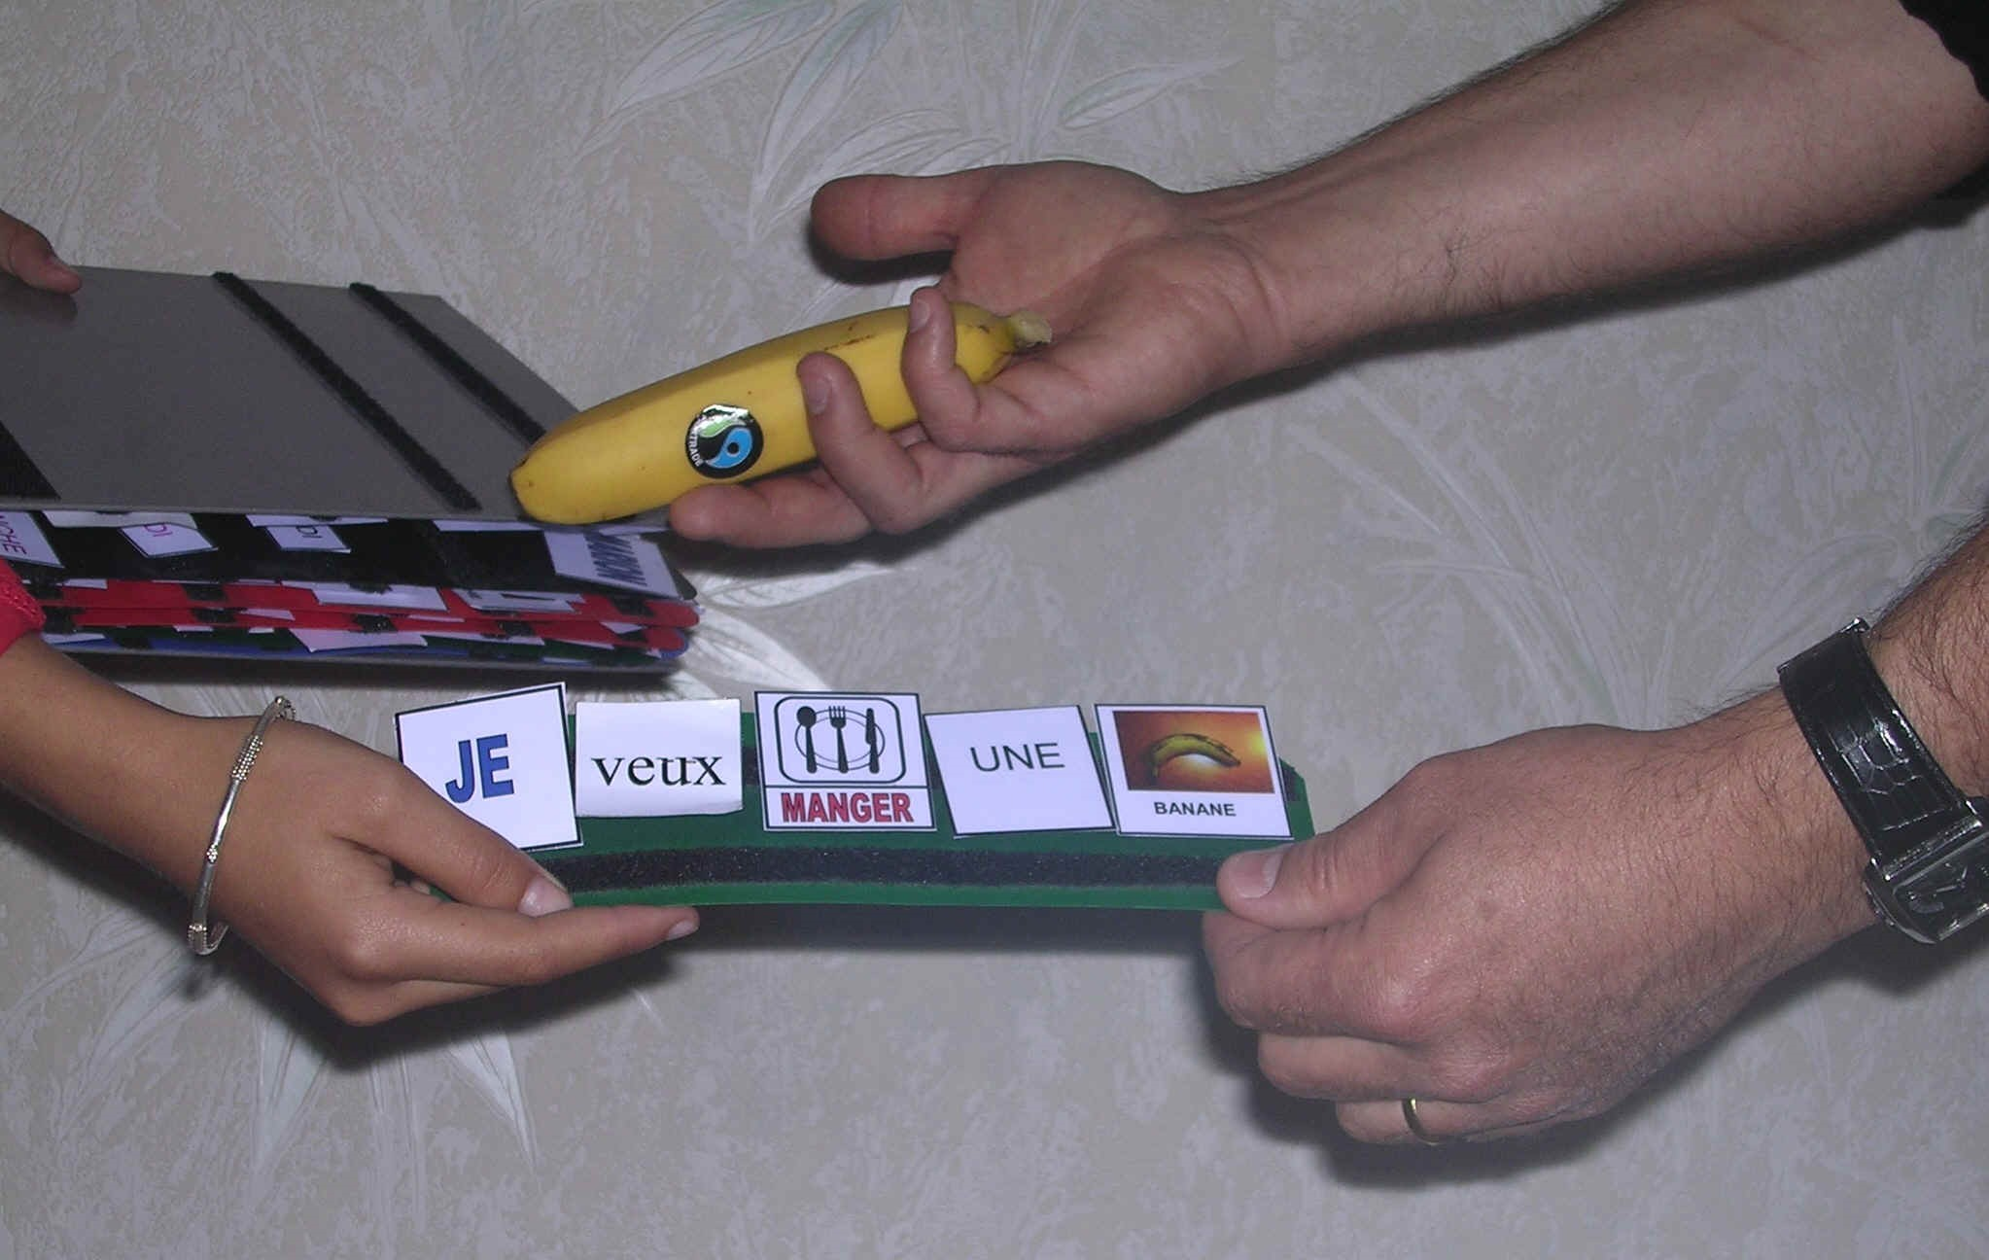

Slide 34
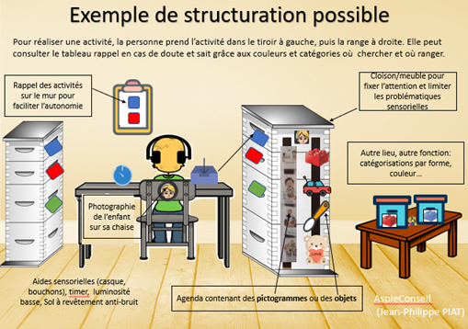
Structurer l’espace

Slide 35
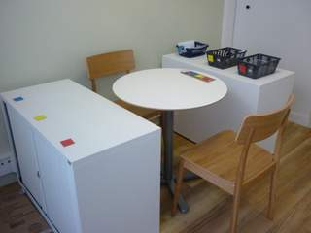
Espace de communication en face à face

Slide 36
Echanges de compétences
En petits groupes, vous échangez sur les outils que vous avez repéré sur le terrain comme ressource
Vous constituez, une liste des différents supports afin de les présenter en grand groupe.

Slide 37

Outils de gestion des troubles du comportement
a imprimer\web_anesm_synthese-outils_rbpp-2.pdf
La recommandation de l’ANESM sur les comportements problèmes propose de nombreux outils :
Les outils de prévention
L’arbre des causes, guide pour repérer l’origine des problématiques et faire des hypothèses (page 30)
Protocoles institutionnel de gestion des troubles du comportements
Les espaces de calme retrait
L’appel a des professionnels extérieur en cas de mise en danger
En petit groupes :
Etude des outils proposés par la RBPP sur les comportements problèmes : Arbre des causes et questionnaire (p30 à 34).
En quoi ces outils peuvent ils guider vos pratiques?

Slide 38

Les recommandations des Bonnes Pratiques Professionnelles de l’ANESM sont à consulter sur le site de l’HAS.

Slide 39
Favoriser la formation au plus grand nombre sur les questions de maltraitance
Une formation gratuite en ligne est mise à disposition par le site santé.gouv pour informer et développer les connaissances du plus grand nombre sur la maltraitance.
Voici le lien direct à cette formation.
https://travailsocial.metiers-formations.solidarites-sante.gouv.fr/kit1/base/index.html/#/lessons/NZ8CpchiYuDvkh1BqR3m7GqsYAlNCqo8

Slide 40

Pour aller plus loin…
Pour étayer son accompagnement éducatif, la psychologie est une ressource qui donne des clefs de compréhension et d’ajustement des méthodes d’accompagnement.
L’ouvrage intitulé :
« 3 minutes pour comprendre les 50 plus grandes théories en psychologie » de Christian Jarret, éditions Le courrier du Livre, permet une approche simple et compréhensible des notions de base, avec des textes imagés, des descriptifs d’expériences...

Slide 41
Bilan de la journée….
Echange :
sur les questionnements éventuels
Retour sur les objectifs du temps de travail
le contenu transmis
le lien avec la pratique…
….
Je vous remercie pour votre implication !

